Slide 1
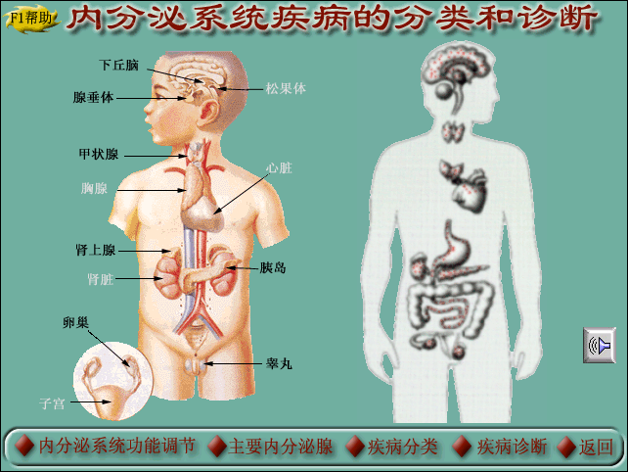
第十一章 内 分 泌

Slide 2
第一节 概述
一、激素的概念和作用方式
激素是由内分泌腺或散在的内分泌细胞分泌的,以体液为媒介传递调节信息,调节其他细胞活动的具有高效生物活性的化学物质

Slide 3
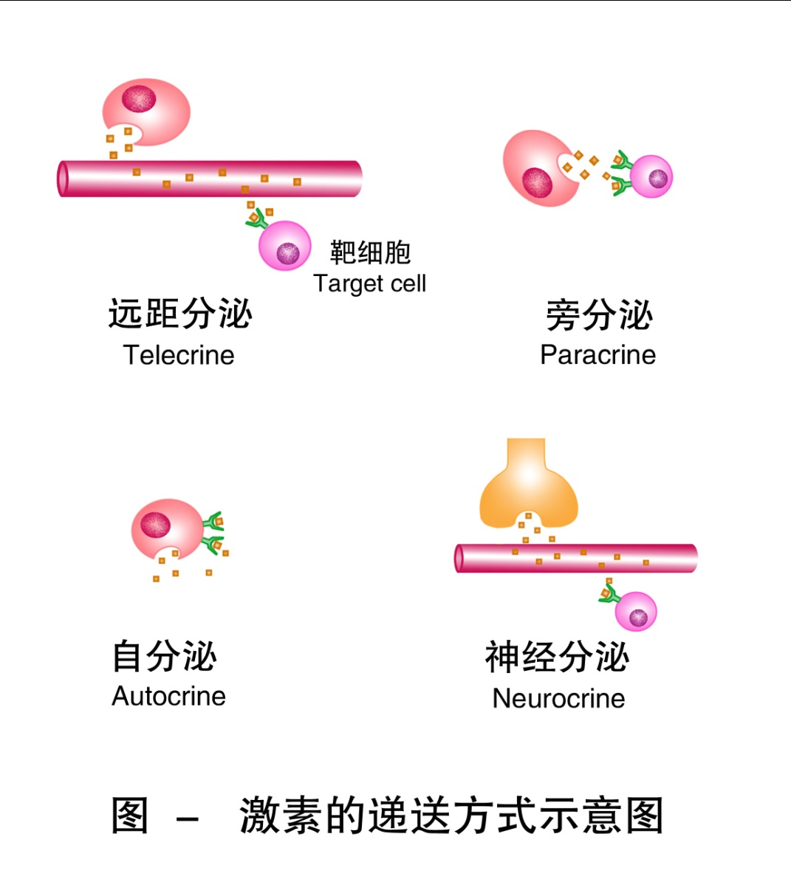
激素作用途径
1、远距分泌
2、旁分泌
3、神经分泌
4、自分泌
如：生长激素
甲状腺激素
如：生长抑素
如：胰岛素
如：抗利尿激素

Slide 4
(二)激素的分类
1.含氮激素：易被消化液分解，多注射用药
蛋白质: 胰岛素等
肽类：下丘脑调节肽等
胺类：肾上腺素等
2.类固醇激素：不被消化液分解，多口服用药
肾上腺皮质激素、性激素

Slide 5
主 要 激 素 及 其 化 性 质
主要来源 激素 英文缩写 化学性质
下丘脑 促甲状腺激素释放激素 TRH 三肽
促性腺激素释放激素 GnRH 十肽
生长素释放抑制激素（生长抑素） GHRIH 十四肽
生长素释放激素 GHRH 四十四肽
促肾上腺皮质激素释放激素 CRH 四十一肽
促黑（素细胞）激素释放因子 MRF 肽
促黑（素细胞）激素释放抑制因子 MIF 肽
催乳素释放因子 PRF 肽
催乳素释放抑制因子 PIF 多巴胺(?)
血管升压素（抗利尿激素） VP (ADH) 九肽
催产素 OXT 九肽

Slide 6
腺垂体 促肾上腺皮质激素 ACTH 三十九肽
促甲状腺激素 TSH 糖蛋白
促卵泡激素 FSH 糖蛋白
黄体生成素 LH 糖蛋白
促黑（素细胞）激素 β─MSH 十八肽
催乳素 PRL 蛋白质
生长素 GH 蛋白质
甲状腺 甲状腺素（四碘甲腺原氨酸） T4 胺类
三碘甲腺原氨酸 T3 胺类
甲状腺C细胞 降钙素 CT 三十二肽
甲状旁腺 甲状旁腺激素 PTH 蛋白质
胰岛 胰岛素 蛋白质
肾上腺： 皮质 糖皮质激素（如皮质醇） 类固醇
盐皮质激素（如醛固酮） 类固醇
髓质 肾上腺素 E 胺类
去甲肾上腺素 NE 胺类

Slide 7
睾丸： 间质细胞 睾 酮 T 类固醇
支持细胞 抑制素（卵巢也可产生） 糖蛋白
卵巢、胎盘 雌二醇 E2 类固醇
雌三醇 E3 类固醇
孕酮 P 类固醇
人绒毛膜促性腺激素 hCG 糖蛋白
消化道、脑 促胃液素(胃泌素) 十七肽
缩胆囊素 CCK 三十三肽
促胰液素 (胰泌素) 二十七肽
心房 心房钠尿肽 ANP 二十一肽
二十三肽
松果体 褪黑素 MT 胺类
胸腺 胸腺激素 肽类
各种组织 前列腺素 PG 脂肪酸衍生物
肾 1，25，二羟维生素D₃ 1,25-(OH)₂-VD₃ 固醇类

Slide 8
二、 激素作用的一般特征
(一)激素的信使作用
(二)激素的高效放大作用（功能亢进、功能减退）
(三)激素的特异性作用（靶腺、靶细胞、靶组织、靶器官）
(四)激素间相互作用
1.相互协同
2.相互拮抗
3.允许作用： 某些激素
本身并不能对某些器官或细胞直接发生作用，但它的存在是另一种激素能产生效应的必备条件。
Notes:
1、只是将调节信息以化学方式传递给靶细胞，从而使细胞原有的生理生化过程增强或减弱。激素不能引起新的功能活动，也不能为功能活动提供能量。
2、某种激素能选择的作用于某些器官和组织细胞；有的局限，如促甲状腺素、催产素；有的广泛，如性激素、生长素、甲状腺激素等。
3、血液中浓度低，但作用显著

Slide 9
三、激素作用的机制
(一)根据激素作用的受体分类
(1)含氮类激素 第二信使学说（细胞表面受体介导）
第二信使 cAMP、cGMP、Ca²⁺、DG、IP₃等
(2)类固醇激素 基因调节学说(细胞内受体介导)

Slide 10
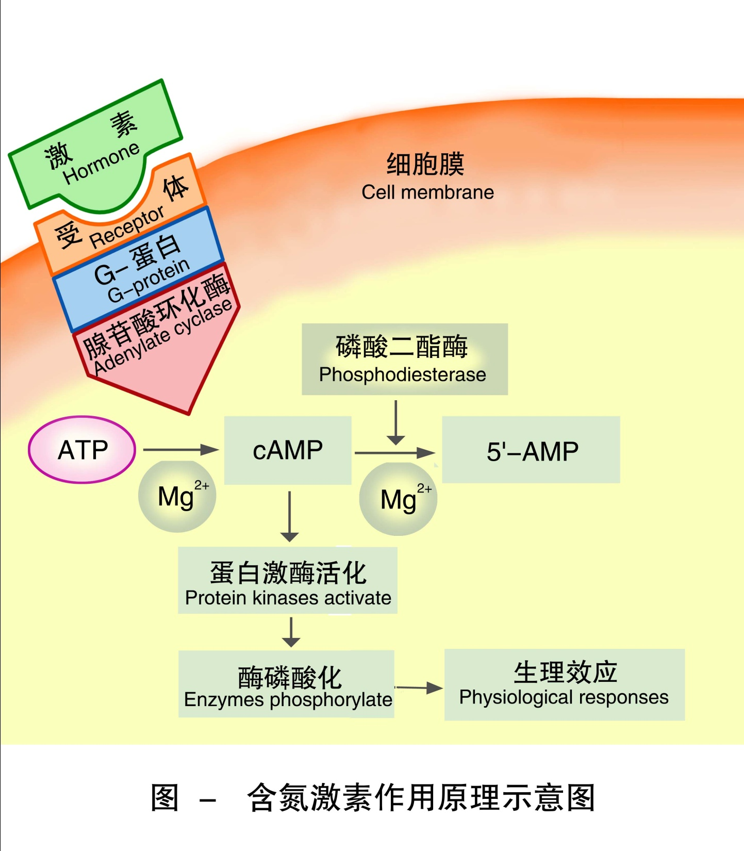
(二) 细胞膜受体介导的激素作用机制

Slide 11
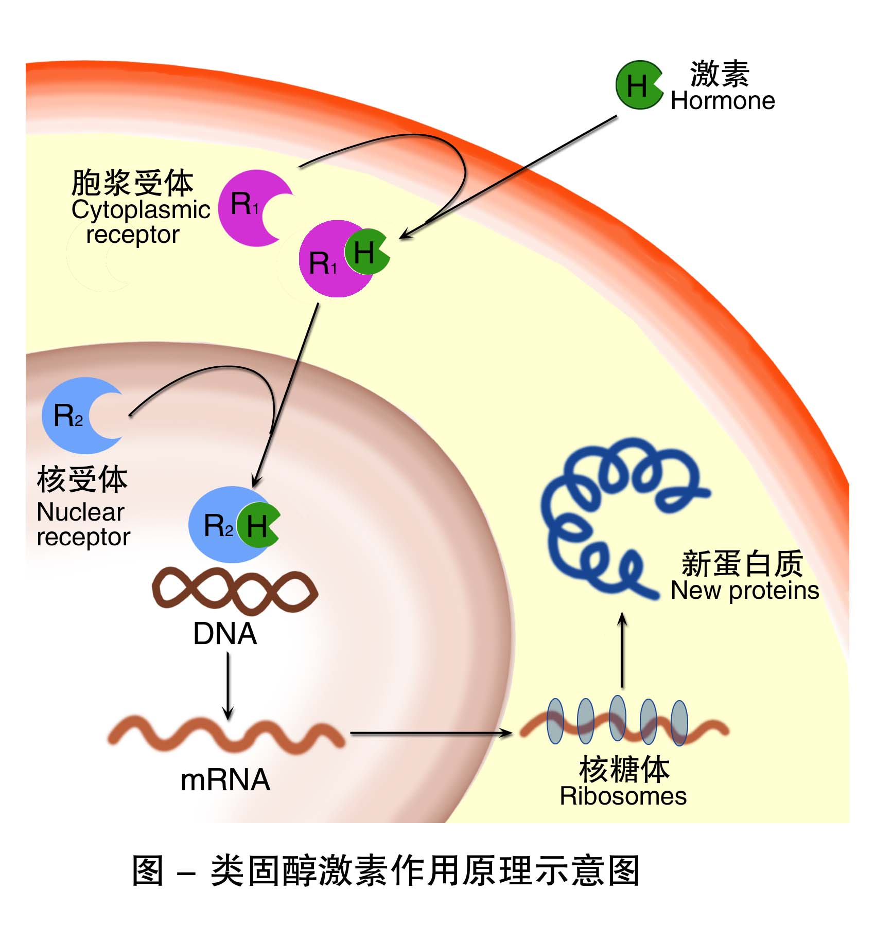
(三) 细胞内受体介导的激素作用机制

Slide 12
五、激素的一般生理作用
维持内环境的稳态
调节新陈代谢
调节机体生长和发育
调控生殖过程

Slide 13
调节机体各种功能活动的两大信息传递系统是
A.第一信使和第二信使
B.第一信号系统和第二信号系统
C.内分泌系统和神经系统
D.中枢神经系统和外周神经系统
E.含氮类激素和类固醇(甾体)激素

Slide 14
下列关于激素的叙述,错误的是
A.激素是由体内的各种腺体分泌的高效能生物活性物质
B.多数激素经血液循环，运送至远距离的靶细胞发挥作用
C.某些激素可通过组织液扩散至邻近细胞发挥作用
D.神经细胞分泌的激素可经垂体门脉流向腺垂体发挥作用
E.激素在局部扩散后,可返回作用于自身而发挥反馈作用

Slide 15
.下列激素中,不属于类固醇激素的是
A.皮质醇
B.醛固酮
C.1，25-二羟维生素D3
D.雌二醇
E.睾酮

Slide 16
下列激素中,不属于胺类激素的是
A.肾上腺素
B.去甲肾上腺素
C.甲状腺激素
D.褪黑素
E.胰岛素

Slide 17
下列哪一个激素可穿过细胞膜与核受体结合而起作用
A．生长素
B．胰岛素
C．甲状腺激素
D．肾上腺素
E．抗利尿激素

Slide 18
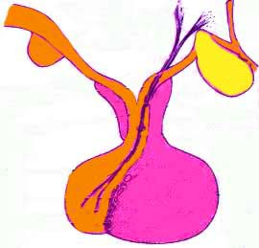
神经垂体＝神经部＋漏斗
腺垂体＝远侧部＋中间部＋结节部
正中隆起
漏斗柄
结节部
前叶：远侧部
后叶：神经部+中间部
神经部
远侧部（前叶）
后叶
中间部

Slide 19
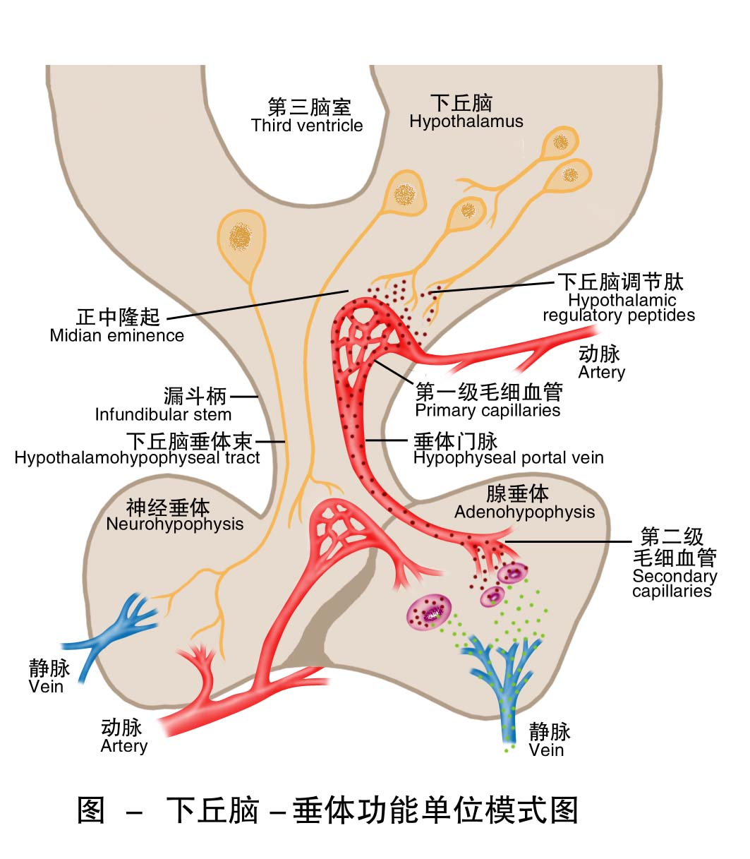
第二节 下丘脑与垂体
下丘脑-腺垂体/神经垂体系统
下丘脑和腺垂体是通过垂体门脉系统间接联系。
下丘脑的一些神经元既起着内分泌作用又保持着神经元的作用，能把神经调节与体液调节联系在一起。

Slide 20
一、 下丘脑与垂体的功能联系
下丘脑腺垂体束的神经元分泌9种调节性多肽，
通过垂体门脉系统运送至腺垂体，调节其分
泌功能
这9种调节性多肽分两类：促进腺细胞分泌活动
抑制腺细胞分泌活动

Slide 21
神经激素 基本作用 促甲状腺激素释放激素(TRH) 促进腺垂体TSH分泌 促肾上腺皮质激素释放激素(CRH) 促进ACTH分泌 促性腺激素释放激素(GnRH) 促进LH与FSH分泌 生长素释放激素（ GHRH） 调节腺垂体分泌生长激素(GH) 生长抑素（GHRIH） 催乳素释放因子(PRF)和 调节腺垂体分泌催乳素(PRL) 催乳素抑制激素(PIH) 促黑素细胞激素释放因子 进MSH释放 促黑素细胞激素释放抑制因子 抑制MSH释放
下丘脑调节性多肽及主要作用
远侧部嗜碱性细胞分泌
远侧部嗜酸性细胞分泌
中间部分泌

Slide 22
促激素
促甲状腺激素
促肾上腺皮质激素
卵泡刺激素（FSH）和黄体生成素（LH）
甲状腺
肾上腺皮质
卵巢和睾丸

Slide 23
下丘脑-腺垂体-靶腺轴的调节
(-)
调节性多肽
(-)
促激素
甲状腺激素
糖皮质激素
性激素
下丘脑
腺垂体
靶腺
靶腺激素

Slide 24
(一)生长激素的作用
 |  | 机 制 | 异 常
 | 促进生长发育 | 促进蛋白质合成、促进软骨骨化和软骨细胞分裂→促进骨骼和肌肉的生长发育(对脑的生长发育无影响） | 幼年↓→侏儒症；幼年↑→巨人症；成年↑→肢端肥大症
 | 促蛋白质合成 | 促进氨基酸进入细胞，并加速DNA和RNA的合成，促进蛋白质的合成
 | 促进脂肪分解 | GH能促进脂肪分解，增强脂肪酸氧化，减少组织的脂肪量 | GH↑→酮体症
 | 促糖利用 | GH生理量可刺激胰岛素分泌→加强糖利用；
 | 抑糖利用 | GH过量则抑制糖的利用→血糖↑ GH过量因脂肪酸氧化↑→抑糖氧化 | GH↑→垂体性糖尿

Slide 25
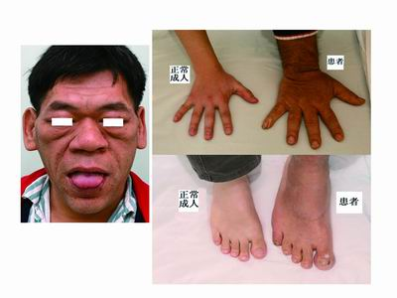
生长激素分泌异常
巨人症
肢端肥大症

Slide 26
血糖降低
应急激素
慢波睡眠
下丘脑
GHRH GHRIH
反馈调节
甲状腺激素
雌激素
雄激素
GH
腺垂体
IGF-1
其他影响因素：
(1) 睡眠的影响: 深睡一小时出现高峰,与慢波睡眠一致.
(2) 代谢因素: 氨基酸 ↑ 或游离脂肪酸 时, 生长素分泌 ↑
血糖 ↓ →下丘脑释放GHRH↑ →生长素分泌↑
急性低血糖对GH分泌的作用最强。
(3) 其他因素: 运动, 应激刺激, 性激素都能促进生长素分泌
Notes:
IGF：胰岛素样生长因子

Slide 27
调节生长发育部分激素的主要作用
激素 | 主要作用
生长激素 | 全身组织器官生长，尤其是骨骼与肌肉等软组织
甲状腺激素 | 维持胚胎期间生长发育，尤其是脑的发育，促进长生激素分泌，提供允许作用
胰岛素 | 与生长激素协同作用，促进胎儿生长，促进蛋白质合成
肾上腺皮质激素 | 抑制躯体生长，抑制蛋白质合成
雄激素 | 促进青春期躯体生长，促进骨骺闭合，促进肌肉增长
雌激素 | 促进青春期躯体生长，促进骨骺闭合。

Slide 28
(二)催乳素（PRL）
1．生理作用
（1）对乳腺的作用
促进乳腺发育，引起和维持泌乳
青春期乳腺的发育主要受雌激素影响
妊娠期：血中 抑
分娩后：血中
雌激素↑
孕激素↑
PRL泌乳
雌激素↓
孕激素↓
PRL泌乳

Slide 29
（2）对性腺的作用
*刺激LH受体生成
*小量：对雌、孕激素的合成起允许作用
大量：抑制，闭经溢乳综合征
*PRL促进男性前列腺及精囊腺的生长，增强LH对
间质细胞的作用，使睾酮的合成增加
（3）参与应激反应：ACTH、GH、PRL

Slide 30
2．分泌调节
①受PRF和PIF(主)双重调节
②TRH促进PRL分泌
③PRL↑--多巴胺能神经元分泌DA↑----- PRL
④神经内分泌反射
负反馈

Slide 31
三、 神经垂体激素
(一)血管升压素（VP）即ADH
作用：
1、生理剂量：抗利尿作用
2、大剂量：收缩外周小动脉，门脉高压引起食道血 管曲张出血 和肺出血时常用ADH止血.

Slide 32
(二)催产素 （OXT）
1、生理作用
促进子宫收缩
收缩妊娠子宫 （正反馈）
雌激素对催产素的收缩子宫效应发挥允许作用
孕激素则相反，其有安宫保胎功能

Slide 33
对乳腺作用：
射乳反射
哺乳期乳腺分泌乳汁贮存于腺泡中
OXT↑→腺泡周围肌上皮细胞收缩→腺泡压力↑ →射乳
维持哺乳期乳腺不萎缩
（PS:情绪对催产素的分泌起重要作用）

Slide 34
催乳素和催产素的区别
催乳素 催产素
①分泌部位： 腺垂体 室旁核，神经垂体贮存、释放
②作用： 促进乳汁分泌 促进乳汁排出
刺激LH受体生成 促进子宫收缩
参与应激反应

Slide 35
练习
下列哪一项不属于下丘脑调节肽
A． 促甲状腺激素释放激素
B． 催产素
C． 促性腺激素释放激素
D． 生长抑素
E． 促肾上腺皮质激素释放激素

Slide 36
下丘脑调节肽共有
A． 6种
B． 7种
C． 8种
D． 9种
E． 10种

Slide 37
下列腺垂体分泌的激素中不属于“促激素”的是
A.促甲状腺激素
B.促黑激素
C.卵泡激素
D.促肾上腺皮质激素
E.黄体生成素

Slide 38
下列哪个激素不是腺垂体分泌的
A． 促甲状腺激素
B． 黄体生成素
C． 抗利尿激素
D． 催乳素
E． 促肾上腺皮质激素

Slide 39
不属于生长激素作用的是
A． 促进蛋白质合成
B． 升高血糖
C． 促进脂肪分解
D． 促进软骨生长发育
E． 促进脑细胞生长发育

Slide 40
幼年时生长素分泌过多会导致
A． 肢端肥大症
B．粘液性水肿
C．向心性肥胖
D． 侏儒症
E． 巨人症

Slide 41
对于生长素作用的叙述，错误的是
A. 不能直接促进软骨分裂和生长
B. 可促使肝脏产生生长素介质
C. 对婴幼儿期神经细胞生长发育有促进作用
D．可促进蛋白质合成
E．可促进脂肪分解

Slide 42
成年人生长素分泌过多会导致
A． 肢端肥大症
B． 巨人症
C． 粘液性水肿
D． 侏儒症
E． 向心性肥胖

Slide 43
催乳素引起并维持乳腺泌乳的时期是
A．青春期
B．妊娠早期
c．妊娠后期
D．分娩后
E．以上各期

Slide 44
关于催乳素的叙述，错误的是
A.引起并维持泌乳
B.对卵巢的黄体功能有一定的作用
C.在妊娠期PRL分泌减少，不具备泌乳能力
D.参与应激反应
E.吮吸乳头可反射性的引起PRL的大量分泌

Slide 45
下列关于催产素的叙述，哪一项是错误的
A.由下丘脑视上核和室旁核合成
B.由神经垂体释放
C.促进妊娠子宫收缩
D.促进妊娠期乳腺生长发育
E．促进哺乳期乳腺排乳

Slide 46
血管升压素的主要生理作用是
A.使血管收缩，产生升压作用
B.促进肾小管对Na+的重吸收
C.促进肾的保钠排钾作用
D.增加肾远球小管和集合管对水的重吸收
E.降低肾远球小管和集合管对水的重吸收

Slide 47
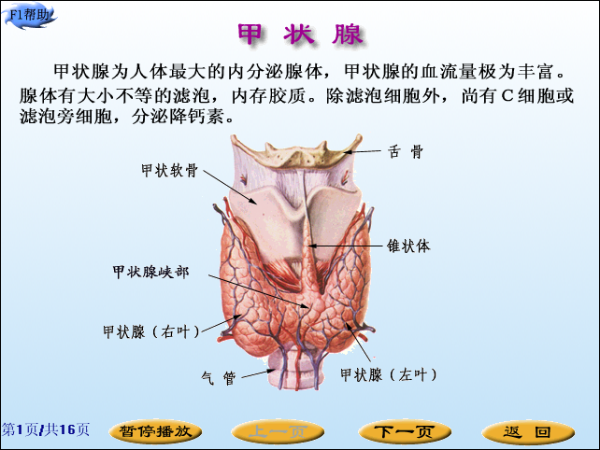
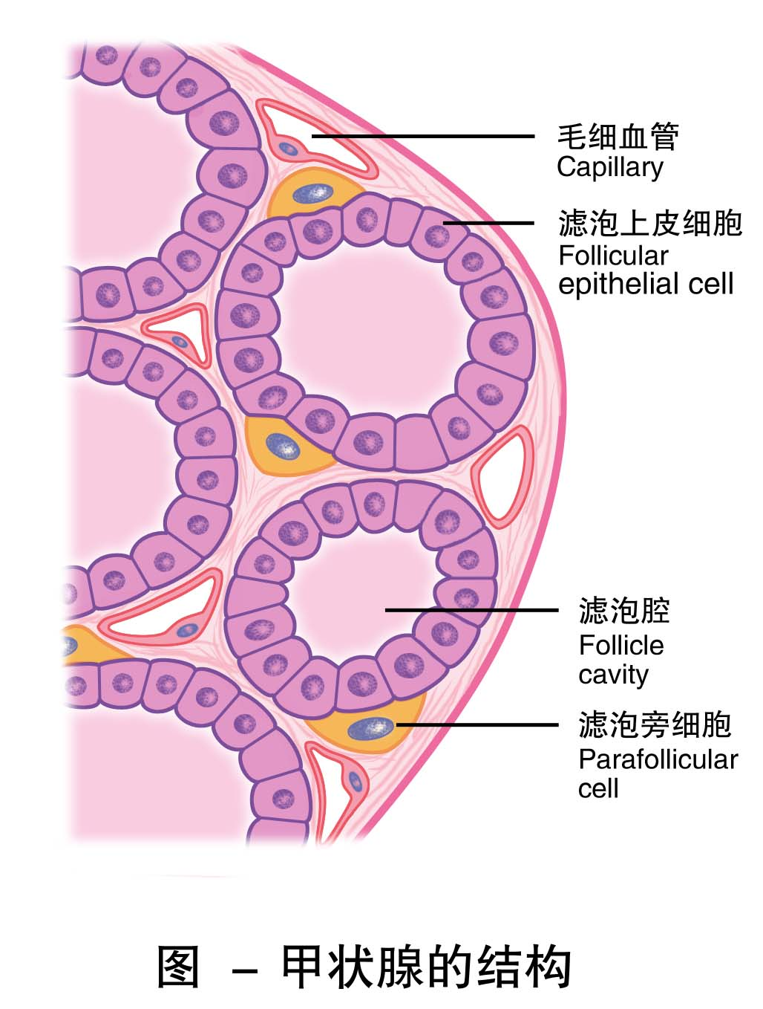
第三节 甲状腺

Slide 48
(一) 甲状腺激素的合成
T4
T3
rT3

Slide 49
1.甲状腺激素的合成原料
原料:酪氨酸,碘 食物缺碘甲状腺素合成减少
腺泡聚碘 测定甲状腺摄取I¹³¹能力判断甲状腺功能
碘的活化 抑制过氧化酶系作用
酪氨酸碘化 阻断T₃T₄合成
(单碘,双碘酪氨酸) 治疗甲亢(如硫脲/氧嘧啶)
碘化酪氨酸耦联
合成甲状腺素(T₃T₄) 测血中T₃T₄含量判断甲状腺功能
过氧化
物酶

Slide 50
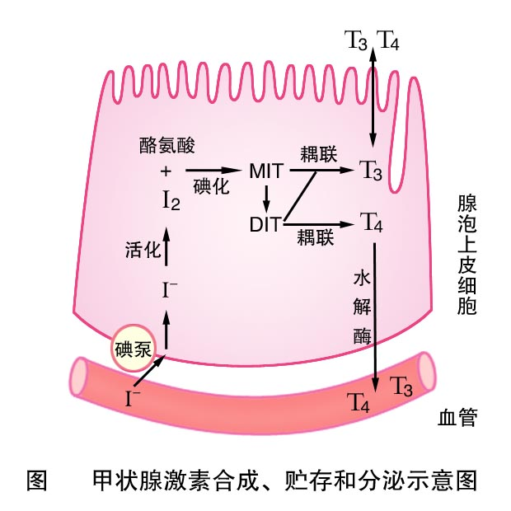
2.甲状腺激素的合成过程
与甲状腺球蛋白结合
促甲状腺激素

Slide 51
T4 T3
日分泌总量 96ug/天 30ug/天
激素含量 多（95%） 少（5%）
生物活性 弱（1） 强（3-5）
起效时间 慢而持久 快而迅速
半衰期（T1/2） 6-8天 1天
血中形式 结合型为主 游离型为主

Slide 52
甲状腺激素的生理作用
 | 作用 | 分泌过度 | 分泌缺乏
代谢 | 组织能量代谢，基础代谢率；增加肝肾及肌肉蛋 白质合成 ； 肠吸收糖 糖原分解 ，糖异生 ，血糖 ； 外周组织利用糖 ，糖氧化 ， 血糖 ； 脂肪分解 ，脂肪酸氧化 ； 胆固醇降解> 胆固醇合成 | 产热 基础代谢率 ，耐热 | 产热，基础代谢率，体温，耐寒力
生长发育 | 促胚胎生长发育（尤其是脑）；促骨骼生长和发育 | 骨质疏松；体重下降 | 呆小症；体重上升
心血管系统 | 增加心率，增强心肌收缩力，舒张血管平滑肌，降低舒张压； | 心悸，心输出量增加，外周阻力下降，血容量增多； | 脉博降低，心率减慢，输出量少，心脏增大，血压下降；
消化系统 | 肠蠕动增加，食欲变大 | 进食量多，胃运动增加，肠吸收减少，肝功能降低 | 食欲低，进食量少，腹胀，便秘

Slide 53
甲状腺激素的生理作用
 | 作用 | 分泌过度 | 分泌缺乏
神经系统 | 增加神经系统的兴奋性；增加细胞 对儿茶酚胺反应 | 紧张，易激动；集躁、多言多动、喜怒无常、失眠多梦，注意力分散；腱反射增强； | 言行迟钝、记忆力下降、学完漠无情、少动嗜睡、腱反射下降；疲惫无力；声音嘶哑
肌肉和皮肤 | 肌肉活动速度加快； | 肌肉孱弱无力，细微肌震颤； 皮肤多汗、湿润，毛发细软； | 肌无力；皮肤干燥、粗糙，毛发脱落；脆甲症
内分泌系统 | 允许作用，增加激素的分泌与代谢；降低TSH和TRH合成与分必；增加生长激素的分泌； | 甲状腺肿大、凸眼，血中T3和T4含量增加，TSH分泌增多（继发甲甲亢）或减少（原发性甲亢） | 血中T3和T4含量减少，TSH分泌增多（继发甲甲亢）或减少（原发性甲亢）
生殖系统 | 维持正常性欲与性功能 | 阳痿；月经稀少或闭经 | 性功能下降，月经失调，生殖功能降低

Slide 54
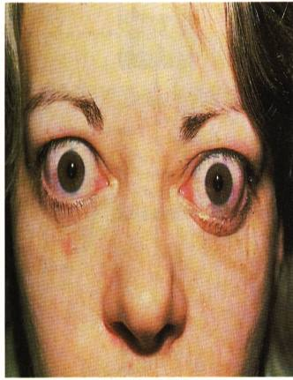
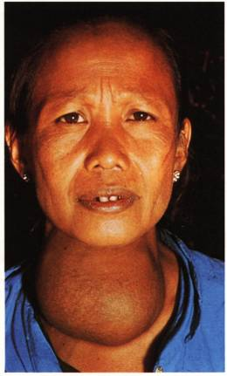
Notes:
甲亢临床表现:由于交感神经过度兴奋，可表现眼裂变大、眼睑后缩，眨眼减少，呈现凝视状态或惊吓表情,病人常有眼球突出，眼部病变严重的可有视神经乳头和（或）视网膜水肿、出血，视神经受到损害可引起视力减退，甚至失明.
甲状腺为程度不等的弥漫性对称肿大，肿大程度与病情不一定平行，由于腺体中血管扩张和血流加快，在肿大的甲状腺上可听到杂音，或可以摸到如猫喘一样的颤动。
代谢增加及交感神经高度兴奋的表现，病人常有多食、易饿、消瘦、无力、怕热、多汗、皮肤潮湿，也可有发热、腹泻、容易激动、好动、失眠、心跳增快，严重时心律不规则，心脏增大，甚至心功能衰竭。

Slide 55
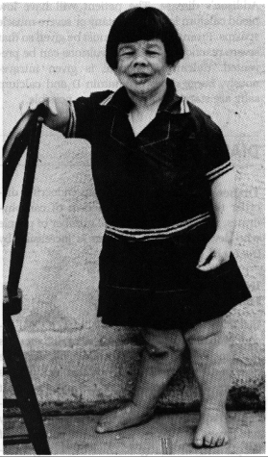
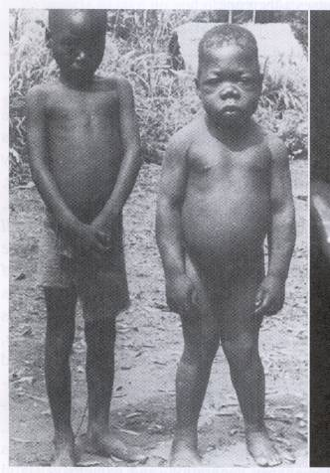
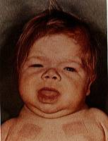
婴幼儿缺乏甲状腺素将患呆小病

Slide 56
预防呆小症
应从妊娠期开始，积极治疗甲低和地方性甲状腺肿的孕妇；
治疗呆小病必须在出生3个月内补充T4、T3,否则难以奏效。
儿童生长发育 骨更新率
生长素
甲状腺素
IGF活性
GH有允许作用

Slide 57
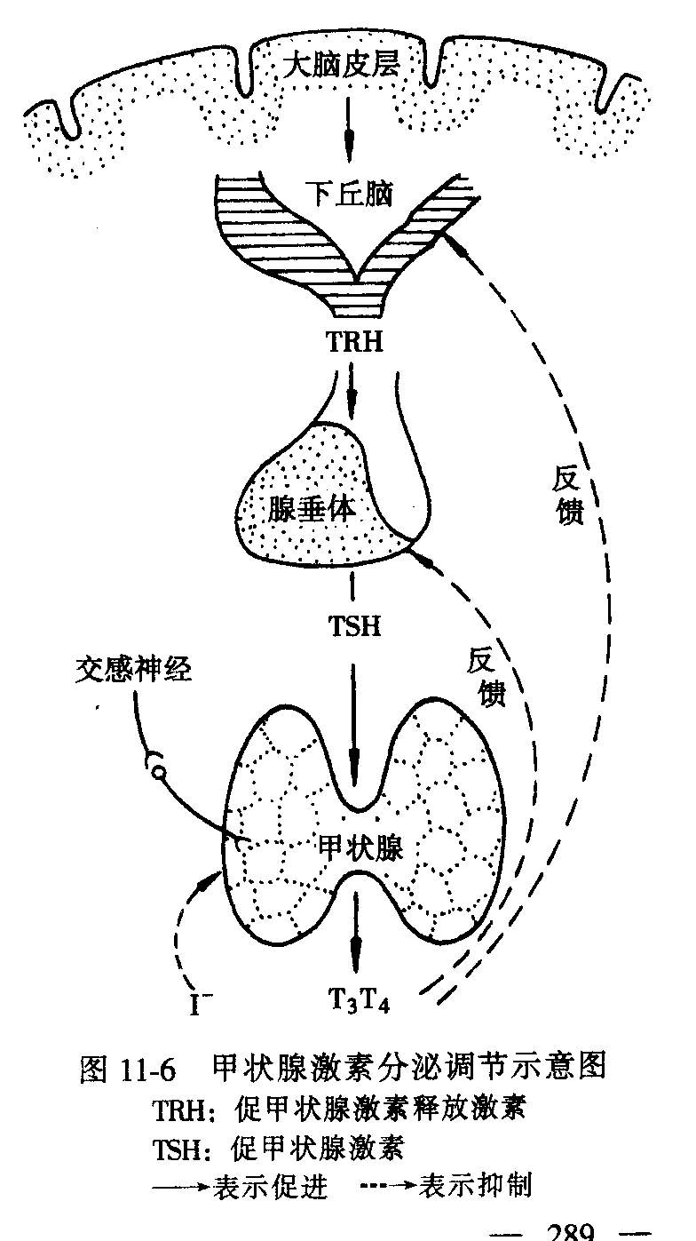
三、甲状腺激素分泌的调节
下丘脑-腺垂体-甲状腺轴
负反馈调节
交感神经的调节
自身调节

Slide 58
1.下丘脑-腺垂体对甲状腺的调节
TSH是调节甲状腺功能的主要激素.
腺垂体的TSH受下丘脑的TRH控制,而下丘脑神经元又接受神经系统其他部位传来信息影响TRH的释放,还可通过生长抑素抑制TRH的释放.

Slide 59
2.甲状腺激素的反馈调节
1)血中游离的T3、T4对腺垂体TSH的分泌具 反馈调节作用.
血中T3、T4浓度升高可抑制TSH的分泌.
降低腺垂体对TRH的反应性,使TSH的合成与释放减少

Slide 60
(二) 甲状腺的自身调节
根据碘的供应变化,调节自身对碘的摄取、甲状腺激素合成和释放的能力. 这种能力不受TSH的调控,是有限度的缓慢自身调节.
(三) 自主神经对甲状腺活动的影响
刺激交感神经,甲状腺素增加;
胆碱能纤维使甲状腺激素分泌抑制.
Notes:
自身调节:碘不足时甲状腺的聚碘能力会增强,使甲状腺激素的合成增多,相反,当血碘过高,反而会抑制甲状腺激素的合成.临床上就常用过量的碘产生的抗甲状腺作用来处理甲状腺危象.
甲状腺危象（thyroid crisis）又称甲亢危象，是甲状腺毒症急性加重的一个综合征，发生原因可能与循环中的甲状腺激素水平增高有关。多发生于较重甲亢未予治疗或治疗不充分的患者。常见诱因有感染、手术、精神刺激等，临床表现为高热、大汗、心动过速、烦躁、焦虑不安、谵妄、恶心、呕吐、腹泻，严重患者可有心衰，休克和昏迷等

Slide 61
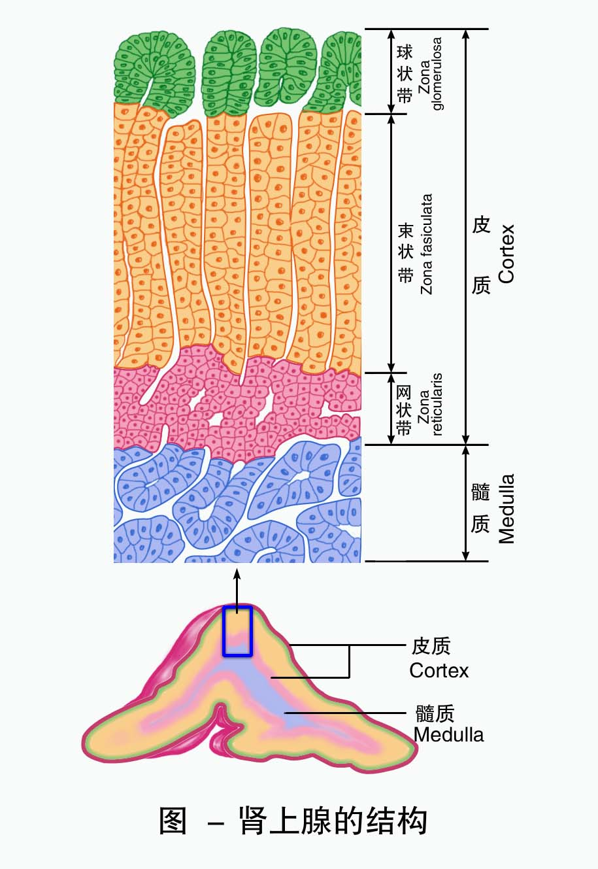
第五节 肾上腺

Slide 62
球状带：细胞排列成团状，分泌盐皮质激素(醛固酮）
束状带：细胞排列成束状，分泌糖皮质激素(皮质醇)
网状带：细胞排列成束状，吻合成网，分泌雄激素，少量雌激素
皮质
结构
*均有分泌类固醇激素细胞超微结构特点
去甲肾上腺素细胞，分泌去甲肾上腺素肾上腺素细胞，分泌肾上腺素
髓质：嗜铬细胞

Slide 63
 |  | 正常生理作用 | 肾上腺皮质功能亢进
物 质 代 谢 | 糖 | 促合成：促糖异生→血糖↑ | 血糖↑
 | 脂 | 促分解→脂↓ （对各部分作用不同） | 满月脸、水牛背、 向心性肥胖
 | 蛋 | 抑合成，加速分解→蛋↓ | 消瘦无力，骨质疏松
 | 水盐 | 保Na、排H2O，排K
各 器 官 | 血液 肺部 | 红细胞、血小板、中性粒↑ 嗜酸粒、淋巴↓ 促进表面活性物质合成 | 治疗再障贫血，血小板减少,中性粒细胞减少,急性淋巴性白血病
 | 循环 | 对NE和E有允许作用
 | 神经 | 提高N系统兴奋性 | 欣快感、烦躁、失眠）
 | 消化 | 促胃酸和胃酶↑ 抑制粘蛋白和粘膜增殖 | 诱发和加剧溃疡
 | 结缔 | 抑制增殖 | 伤口愈合缓慢

Slide 64
肾上腺皮质激素分泌异常对物质代谢的影响

Slide 65
糖皮质激素的其他作用
1.药理作用（4抗）
抗炎、抗毒、抗休克、、抗过敏、免疫抑制
2．应激反应
1）定义：下丘脑-腺垂体-肾上腺皮质系统功能活动↑ ，ACTH及糖皮质激素分泌↑
2）意义：增强人体对有害刺激的耐受力（度难关）

Slide 66
下丘脑-腺垂体-肾上腺皮质轴的调节
1.下丘脑-腺垂体的调节
促肾上腺皮质激素释放激素（CRH）
促肾上腺皮质激素（ACTH）
糖皮质激素
2.激素的反馈调节
糖皮质激素↑ →负反馈抑制CRH和ACTH的分泌→糖皮质激
素相对稳定

Slide 67
日周期变化：白天维持于较低水平,入睡后逐渐↓→0点↓↓→逐渐↑→觉醒前↑↑ 机制：CRH的分泌呈周期性变化
ACTH不足→肾上腺束状带和网状带萎缩

Slide 68
（二）糖皮质激素分泌的调节
应激刺激
下丘脑
超短反馈?
CRH
短反馈
腺垂体
长反馈
ACTH
肾上腺皮质
反馈作用在应激性刺激时
暂时消失, 血中皮质激素↑,
ACTH与糖激素继续升高.
皮质激素

Slide 69
二 、肾上腺髓质
嗜铬细胞合成 肾上腺素
分泌 去甲肾上腺素
分泌过多（如嗜铬细胞瘤） 高血压

Slide 70
(一)肾上腺素和去甲肾上腺素的作用
作 用 类 别 | 肾 上 腺 素(E) | 去甲肾上腺素(NE)
心 率 | ↑ | ↓(在体)
心输出量 | ↑ | 不定
冠脉血流量 | ↑ | ↑
肌肉小动脉 | 舒张 | 收缩
静 脉 | 收缩 | 收缩
总外周阻力 | ↓ | ↑
血 压 | ↑(尤其Sp) | ↑↑(尤其Dp)
支气管平滑肌 | 舒张 | 稍舒张
消化道平滑肌 | 稍舒张 | 稍舒张
妊娠子宫平滑肌 | 舒张 | 收缩
糖代谢 | 血糖↑↑ | 血糖↑
中枢神经系统 | 激动与焦虑 | 激动但不焦虑

Slide 71
(二) 髓质激素在应急反应中的作用
其生物学作用与交感神经系统紧密联系，构成交感-肾上腺髓质系统。著名学者Cannon最早研究，提出“应急学说”来说明此作用。
应急：交感-肾上腺髓质系统参与, 以儿茶酚胺作用为主；
应激：下丘脑-垂体-肾上腺皮质系统参与，以糖皮质激素作用为主。
二者有区别，又有联系.。引起应急反应的刺激也常常
是引起应激的刺激。二者相辅相成，共同维持机体的适应能力。

Slide 72
(三) 髓质激素分泌的调节
1、交感神经：短时的兴奋，即引起去甲肾上腺素的释放，
胞浆内含量下降，有利合成；
长时间兴奋，合成酶类均增加，可促进儿茶
酚胺的合成。
2、ACTH和糖皮质激素：
ACTH→糖皮质激素→儿茶酚胺合成酶活性增加 TH酶
活性增加 (酪氨酸羟化酶)
3、反馈抑制：去甲肾上腺素,多巴胺含量增加到一定程度,
可反馈性地抑制儿茶酚胺合成的限速酶，也抑制甲基移位酶。

Slide 73
第五节 胰岛素
（一）胰岛素(促合成代谢)
生 降血糖 (促糖原合成,糖利用,
理 转化;抑糖原分解,糖异生)
作 促蛋白合成; 抑蛋白分解
用 促脂肪合成;抑脂肪分解
分 不足: 糖尿病;酮血症酸中毒
泌 过多(如胰岛B细胞瘤): 低血糖

Slide 74
（二）胰岛素分泌的调节
(1)血糖水平等作用
血糖↑→胰岛素↑→血糖↓
第一相：胰岛素释放↑
第二相：胰岛素合成↑
血氨基酸和脂肪酸↑→胰岛素↑
(2)激素作用
胃肠激素: 抑胃肽、胃泌素、胰泌素、胆囊收缩素(+)
生长激素、皮质醇、甲状腺素、胰高血糖素(+)

Slide 75
(3)胰岛内旁分泌作用
生长抑素 (-)、胰高血糖素(+)、胰岛素(-)
(4)神经调节
迷走神经兴奋→胰岛素↑
交感神经兴奋→胰岛素↓

Slide 76
（三）胰岛素缺乏时的三多一少症状
胰 岛 素↓
葡 萄 糖 利 用↓
蛋白分解↑
脂肪分解↑
糖氧化↓
血 糖↑
酮体生成↑
能量不足
＞肾糖阈
饥饿感
高渗性利尿
脱水
酮血症
多 食
多 尿
(尿糖)
口渴
体重↓
(尿氮)
酮 尿
酸中毒
昏 迷
多饮

Slide 77
二、胰高血糖素的作用
主要靶器官—肝
生理作用:
促进肝糖原分解及糖异生，抑制体细胞摄取葡萄糖→血糖↑
促进脂肪分解, 脂肪酸氧化, 促蛋白质分解
全面动员储备能量，促进分解代谢

Slide 78
胰高血糖素分泌的调节
刺 激 因 素 | 抑 制 因 素
血糖水平↓ | 血糖水平↑
血氨基酸水平 | 酮体↑
CCK、促胃液素 | 脂肪酸↑
儿茶酚胺、胰岛素 生长抑素（间接） | 胰岛素、生长抑素（直接）
交感神经 | 副交感、促胰液素

Slide 79
关于甲状腺激素的叙述，下列哪一项是错误的
A．碘是甲状腺激素合成的重要原料
B．用药物抑制合成后，血中甲状腺激素水平在1～2天内即下降
C．对婴幼儿脑的发育有促进作用
D．可增加组织耗氧量，增加产热
E．交感神经兴奋可使其合成分泌增加

Slide 80
下列哪一项不是甲状腺激素的生理作用
A．抑制糖原合成
B．促进外周细胞对糖的利用
C．适量时促进蛋白质合成
D．提高神经系统兴奋性
E．减慢心率和减弱心肌收缩力

Slide 81
在甲状腺激素合成过程中,下列哪一种酶作用最重要
A．羧基肽酶
B．碳酸酐酶
C．氧化酶
D．过氧化酶
E．脱氢酶

Slide 82
影响神经系统发育最重要的激素是
A．肾上腺素
B．甲状腺激素
C．生长素
D．胰岛素
E．醛固酮

Slide 83
治疗呆小症应在出生后何时补充甲状腺激素才能奏效
A.3个月左
B.6个月左右
C.8个月左右
D.10个月左右
E.12个月左右

Slide 84
维持甲状腺激素分泌相对稳定的机制是
A．下丘脑促甲状腺激素释放激素的作用
B．血液中甲状腺激素的负反馈作用
C．甲状腺的自身调节作用
D．交感神经的作用
E．交感神经和副交感神经的协调作用

Slide 85
成年人甲状腺激素分泌过少会导致
A． 肢端肥大症
B． 巨人症
C． 粘液性水肿
D． 侏儒症
E． 水中毒

Slide 86
切除肾上腺引起动物死亡的原因主要是由于缺乏
A．肾上腺素
D．去甲肾上腺素
C．肾上腺素和去甲肾上腺素
D．醛固酮
E．糖皮质激素

Slide 87
不是肾上腺皮质分泌的激素是
A．皮质醇
B．醛固酮
C．性激素
D．肾上腺素
E．盐皮质激素

Slide 88
关于肾上腺髓质激素的叙述，下列哪一项是错误的
A.肾上腺素和去甲肾上腺素都是由髓质分泌的
B．髓质激素的化学本质是类固醇
C．肾上腺素受体有α和β两大类
D．去甲肾上腺素升血压作用强于肾上腺素
E. 肾上腺髓质激素的分泌受交感神经支配

Slide 89
关于促肾上腺皮质激素的分泌下列哪一项是错误的
A．受下丘脑促肾上腺皮质激素释放激素的调节
B．受糖皮质激素的负反馈调节
C．受醛固酮的负反馈调节
D．在应激状态下分泌增多
E．长期大量使用糖皮质激素的病人，其分泌减少

Slide 90
糖皮质激素对代谢的作用是
A．促进葡萄糖的利用，促进肌肉组织蛋白质分解
B．促进葡萄糖的利用， 抑制肌肉组织蛋白质分解
C.促进葡萄糖的利用，促进肌肉组织蛋白质合成
D．抑制葡萄糖的利用，抑制肌肉组织蛋白质分解
E．抑制葡萄糖的利用，促进肌肉组织蛋白质分解

Slide 91
糖皮质激素作用的叙述，错误的是
A.有抗胰岛素作用,抑制葡萄糖消耗
B.促进蛋白质分解
C.促进脂肪分解，增强脂肪酸在肝内的氧化过程，有利于糖异生
D.对水的排出有促进作用，有很强的贮钠排钾作用
E.使红细胞、血小板和中性粒细胞数目增加

Slide 92
关于胰岛素对代谢的调节， 下列哪一项是错误的
A．促进组织对葡萄糖的摄取和利用
B．促进糖原合成
C．促进糖异生
D．促进蛋白质的合成
E．促进脂肪合成与贮存

Slide 93
不影响糖代谢的激素是
A．甲状腺激素
B．生长素
C．皮质醇
D．胰岛素
E．甲状旁腺激素

Slide 94
下列激素中，哪一种没有促进蛋白质合成的作用
A．甲状腺激素
B．甲状旁腺激素
C．生长激素
D．胰岛素
E．雄激素

Slide 95
调节胰岛素分泌最重要的因素是，
A．血糖水平
B．血脂水平
C．血中氨基酸水平
D．血Na+浓度
E．血Ca2+浓度

Slide 96
下列有关胰高血糖素作用的叙述，正确的是
A.是一种促进合成代谢的激素
B.促进糖原合成
C.促进葡萄糖异生
D.抑制氨基酸转运入肝细胞
E.促进脂肪的合成

Slide 97
第六节 甲状旁腺和甲状腺C细胞
一 甲状旁腺素 降钙素
生 升血钙; 降血磷 降血钙
理 动员骨钙入血 加强成骨细胞活动
作 促肾重吸收钙 抑制破骨细胞活动
用 抑肾重吸收磷 抑制肾重吸收钙,磷,
促小肠吸收钙 钠,氯
分
泌 不足:低血钙,手足抽动 过多: 骨质疏松;
泌尿系结石

Slide 98
二、甲状旁腺激素分泌的调节
1. 血钙浓度：血钙↑→PTH↓
血钙↓→PTH↑
2. 其它：血磷↑→血钙↓→PTH↑
血镁↓ →PTH↓
儿茶酚胺→PTH↑
生长抑素→PTH ↓
1, 25-(OH)₂D₃→PTH ↓

Slide 99
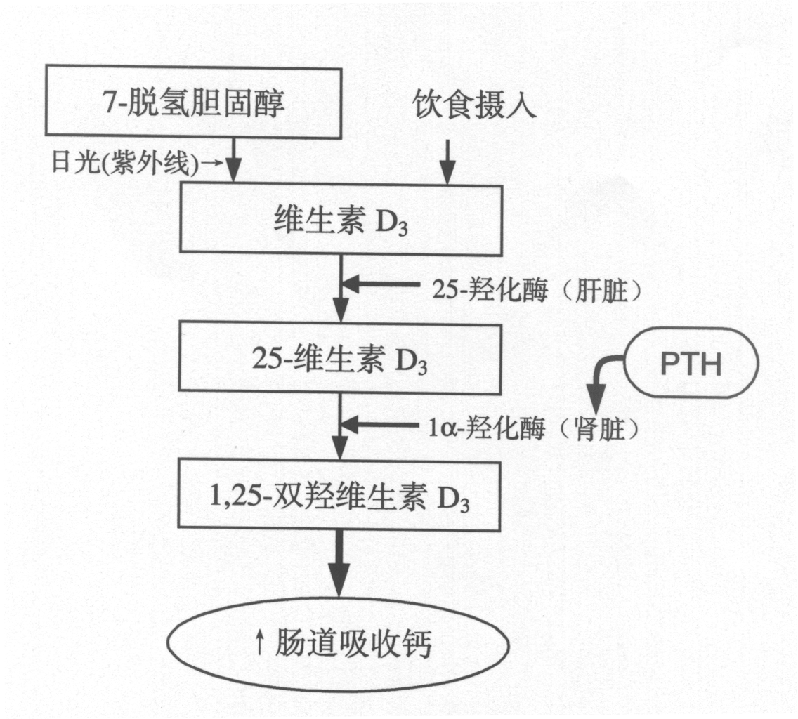
三、维生素D₃的来源和活化
来源：皮肤中7-脱氢胆固醇转化
食物
活化：
25-羟化酶，肝脏
1α-羟化酶，肾脏
调节
1)血钙和血磷
血钙↓血磷↓
2)PTH

Slide 100
维生素D₃的作用
靶组织：肠道、骨、肾脏
肠道：VD₃结合VD₃R→钙结合蛋白→促进小肠
粘膜对钙、磷的吸收
骨：促进成骨细胞和破骨细胞的活动，调节
骨钙的沉积和释放，且与PTH有协同作用
肾脏：近端肾小管对钙磷的重吸收↑,尿钙磷排出↓
生物效应：血钙↑、血磷↑

Slide 101
四、降钙素的生理作用
对骨的作用：主要原始骨细胞向破骨细胞转化↓ ，破骨细胞活动↓ ，成骨细胞活动↑→血钙↓
对肾的作用：
钙、磷、钠、氯的重吸收↓, 排出↑
生物效应：血钙↓

Slide 102
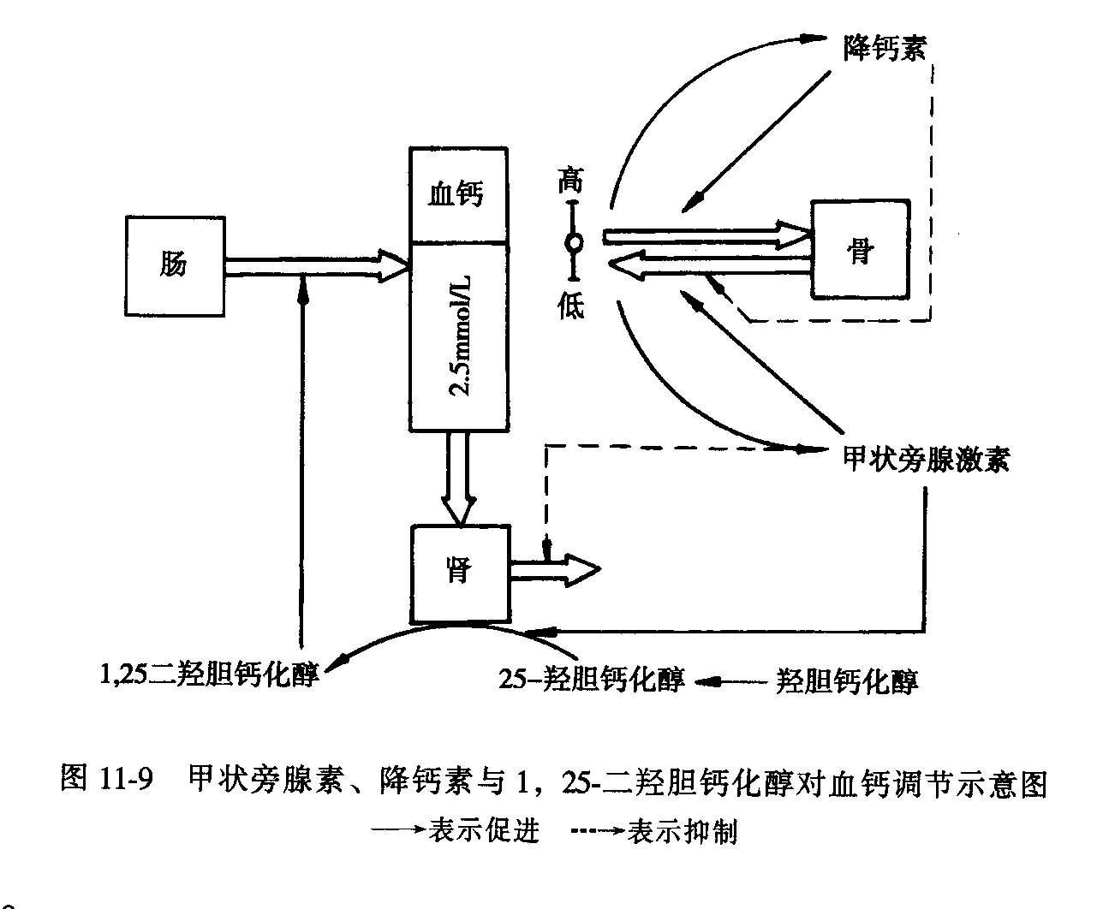
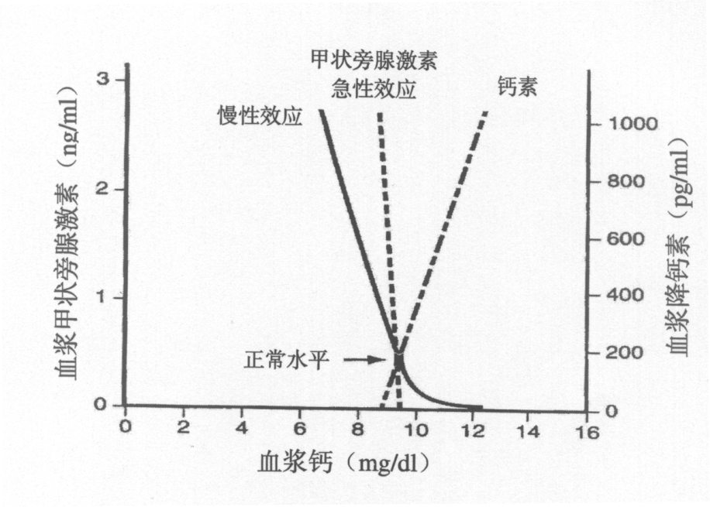
降钙素分泌的调节
血钙浓度：
血钙↑→降钙素↑
血钙↓→降钙素↓

Slide 103
内分泌功能的调节
一 神经调节为主:肾上腺髓质
交感神经(+) 肾上腺髓质分泌增加
交感神经(- ) 肾上腺髓质分泌减少
二 以血中某物质浓度调节为主
血糖 胰岛素 胰高血糖素
血糖 胰岛素 胰高血糖素
血钙 甲状旁腺素 降钙素
血钙 甲状旁腺素 降钙素

Slide 104
《内分泌》
《生理学》
敬请关注下一章内容
《生殖》

